Slide 1

Notes:
各位老师好，我们小组的开题项目是《杀戮尖塔 2》AI 双排助手。我们想做的不是一个只能回答攻略问题的聊天框，而是一个能理解当前牌局、能给出可靠建议、能陪伴交流，并有机会作为第二名玩家进入同一局游戏的 AI 队友。

Slide 2
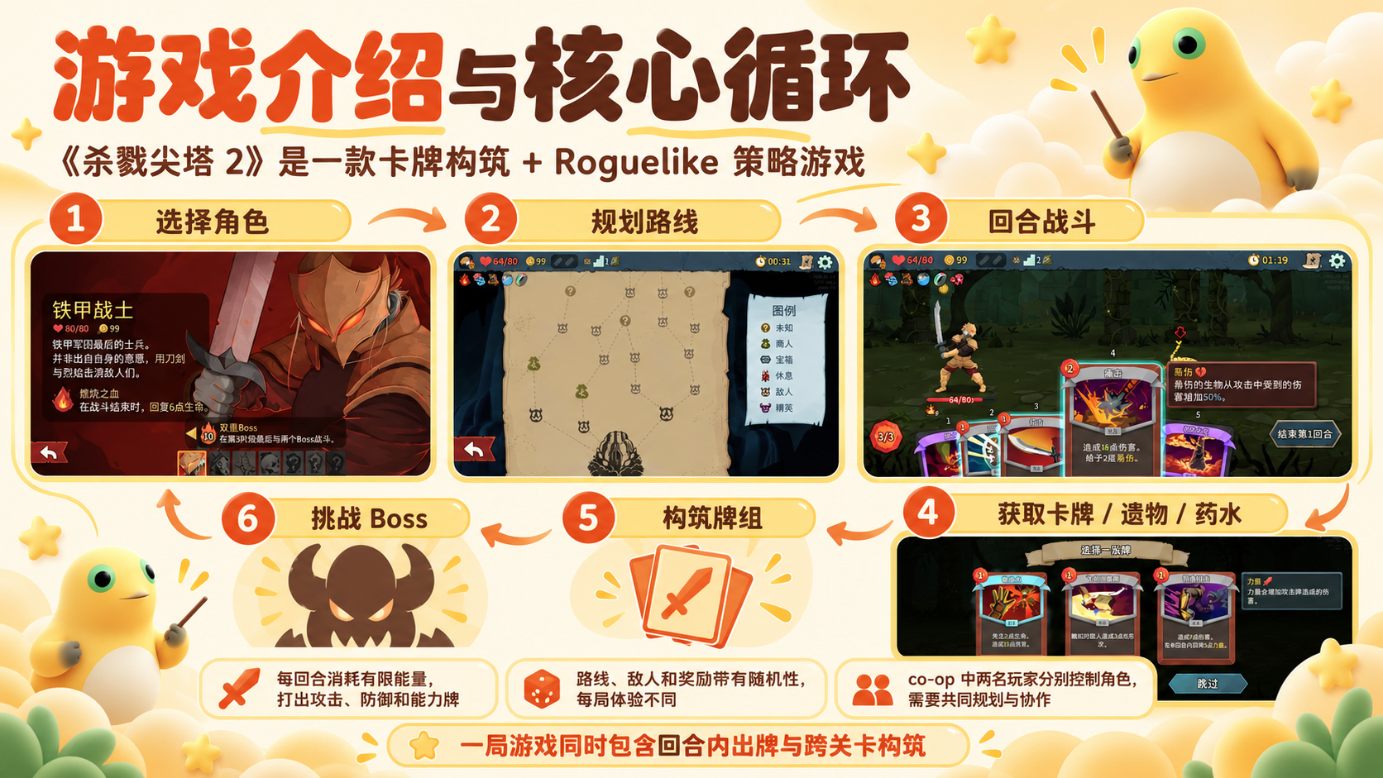
Notes:
《杀戮尖塔 2》是一款卡牌构筑与 Roguelike 结合的策略游戏。玩家先选择角色，再沿地图选择路线；进入战斗后，每回合使用有限能量打出攻击、防御或能力牌。战斗结束可以获得新卡牌、遗物或药水，逐渐形成自己的牌组，最终挑战 Boss。路线、敌人和奖励都有随机性，因此每一局都不同；在 co-op 中，两名玩家还要共同规划路线和战斗策略。

Slide 3
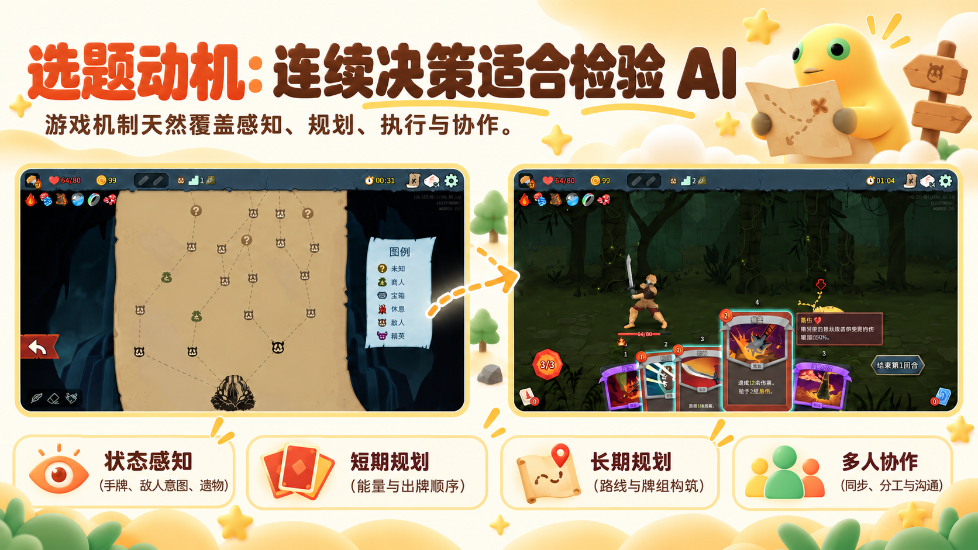
Notes:
我们选择这个题目，不只是因为游戏有趣，更因为它形成了一个边界清晰、结果可度量的 AI 实验场景。系统先要感知手牌、敌人意图和遗物，再完成当前回合的短期规划；路线和选牌又要求长期判断。加入 co-op 后，还需要同步、分工与沟通，因此同一原型可以同时检验感知、规划、执行和协作能力。

Slide 4
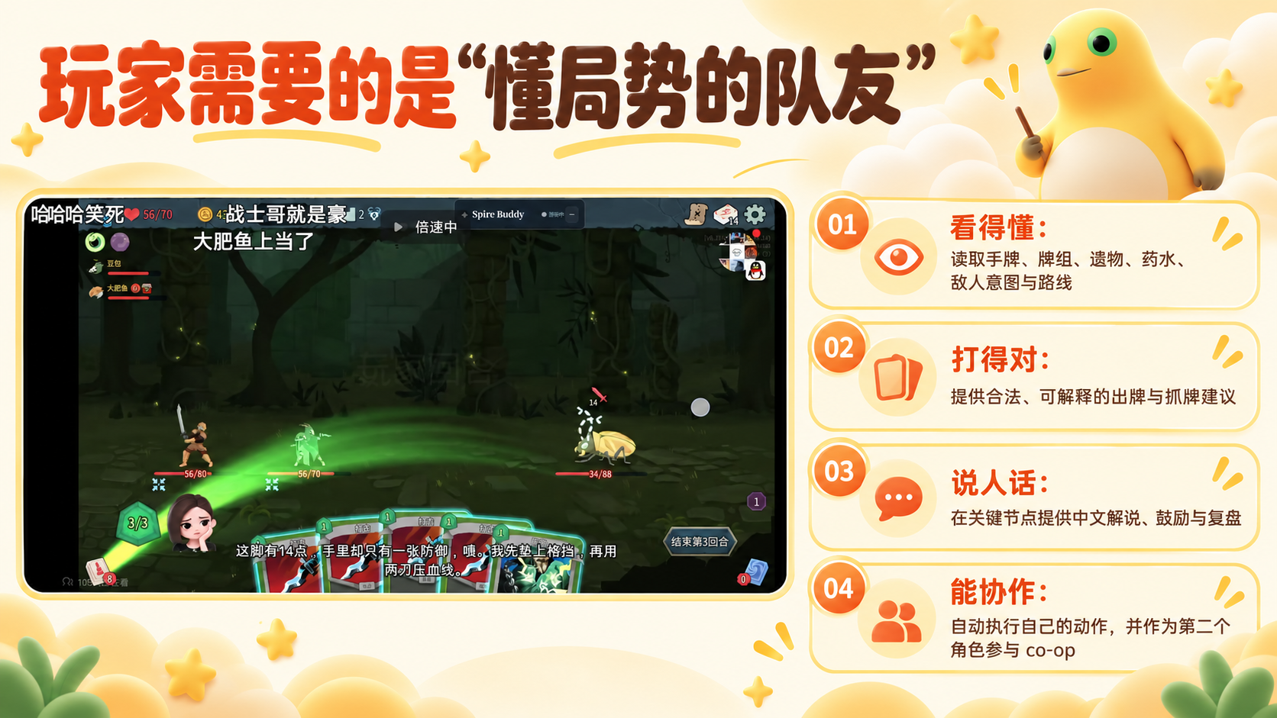
Notes:
我们把需求归纳成四点。首先要读懂真实游戏状态，其次要给出合法且有理由的建议。第三是用自然的中文进行解说和复盘。最终，AI 还要能执行自己的动作，并以第二个角色参与合作，而不是只在旁边观看。

Slide 5
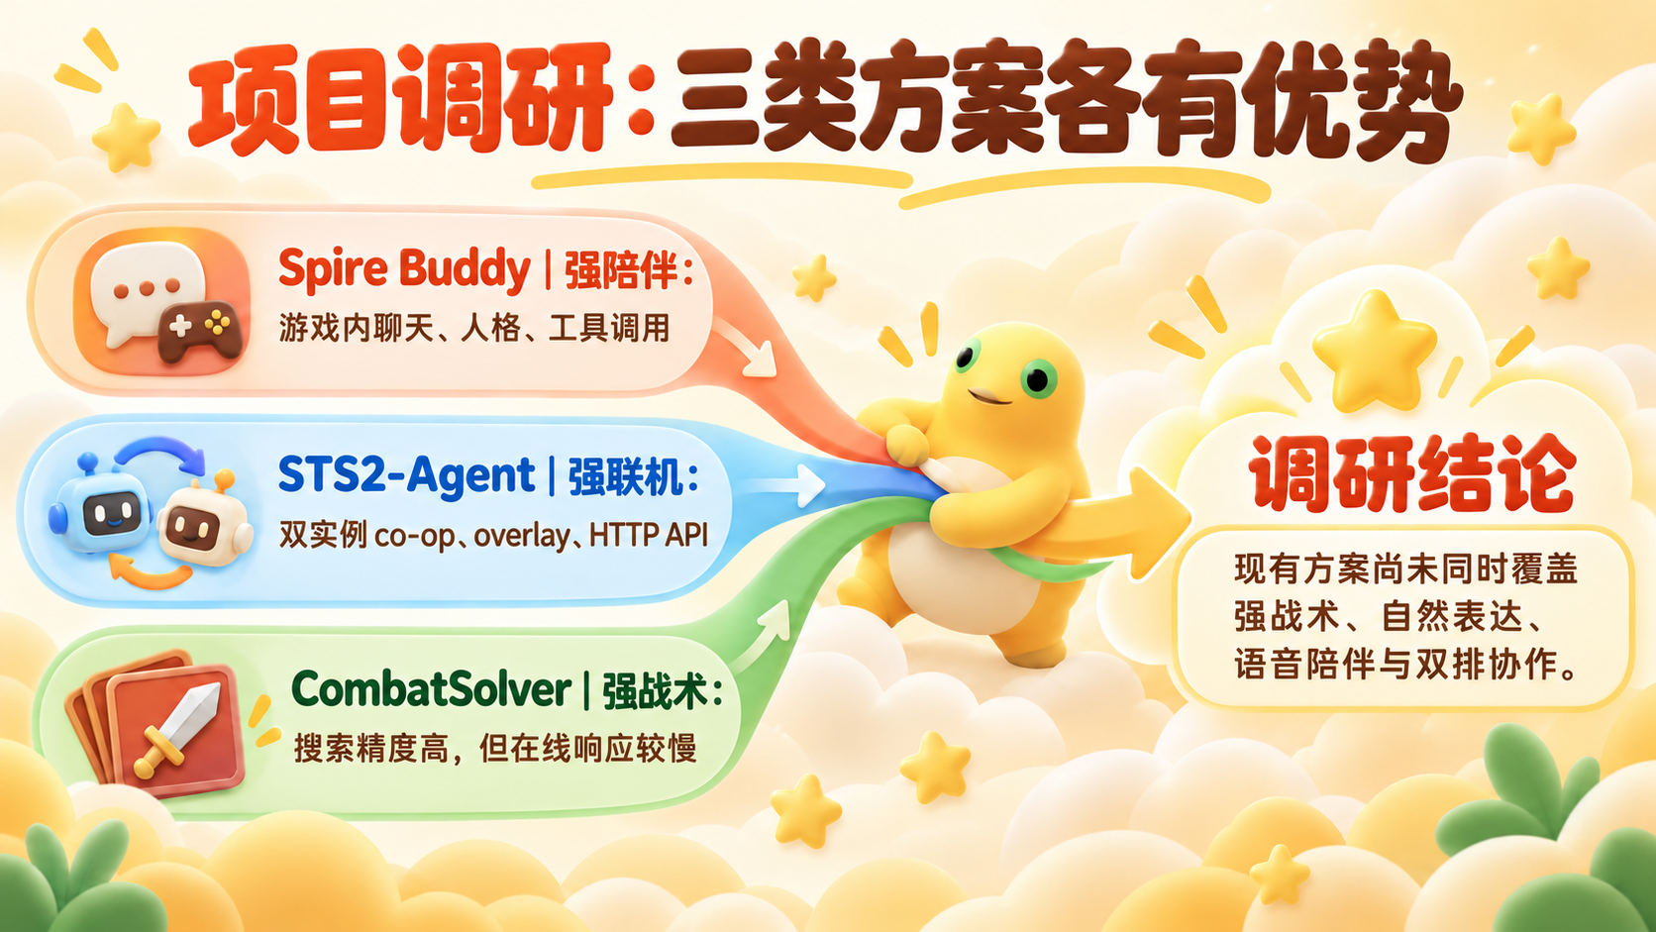
Notes:
开题调研重点分析了三类已有方案。Spire Buddy 证明游戏内聊天、人格与工具调用可行；STS2-Agent 提供双实例 co-op、overlay 和 HTTP API；CombatSolver 说明强搜索可以显著提高战斗决策质量。三条路线各有优势，但尚未同时覆盖强战术、自然表达、语音陪伴和双排协作，这就是我们项目的切入点。

Slide 6
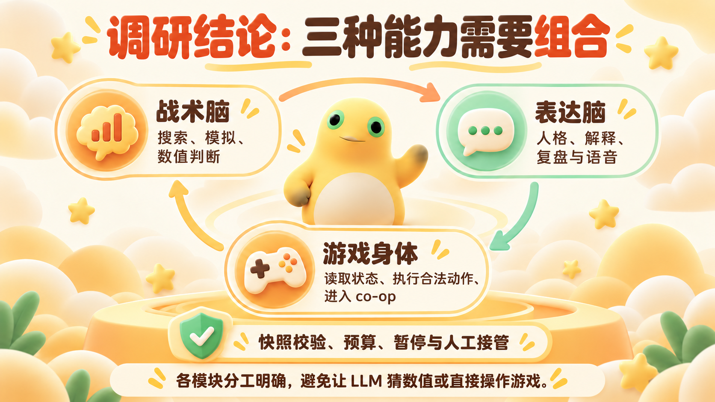
Notes:
调研进一步说明，不能把所有任务都交给一个语言模型。我们把能力拆成战术脑、表达脑和游戏身体：solver 负责搜索与数值判断，LLM 负责解释和人格表达，执行层只处理状态读取与合法动作。安全层再负责快照校验、预算、暂停和人工接管。这样的分工既利用现有开源基础，也降低了模型幻觉直接影响游戏操作的风险。

Slide 7
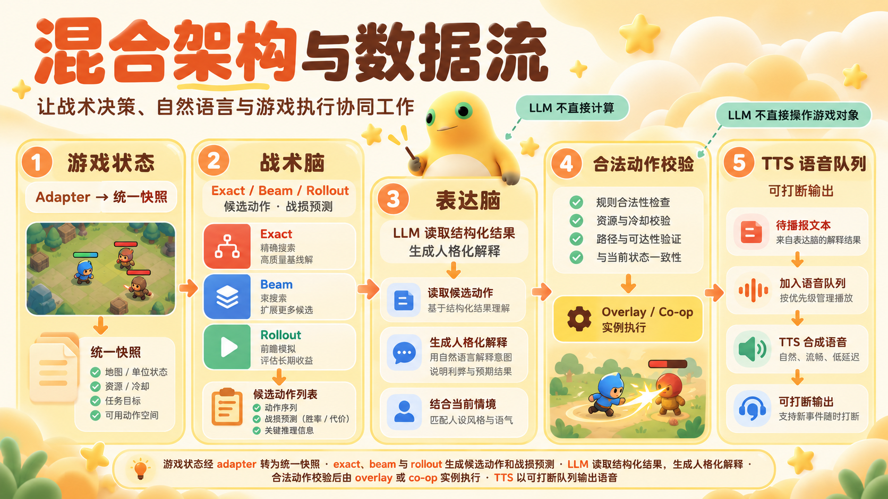
Notes:
从左向右看，游戏状态先转成统一快照，再由 exact、beam 或 rollout 生成候选动作和战损预测。LLM 只读取这些结构化结果并负责表达。动作经过合法性校验后才交给 overlay 或 co-op 实例执行，语音则进入可打断的 TTS 队列。

Slide 8
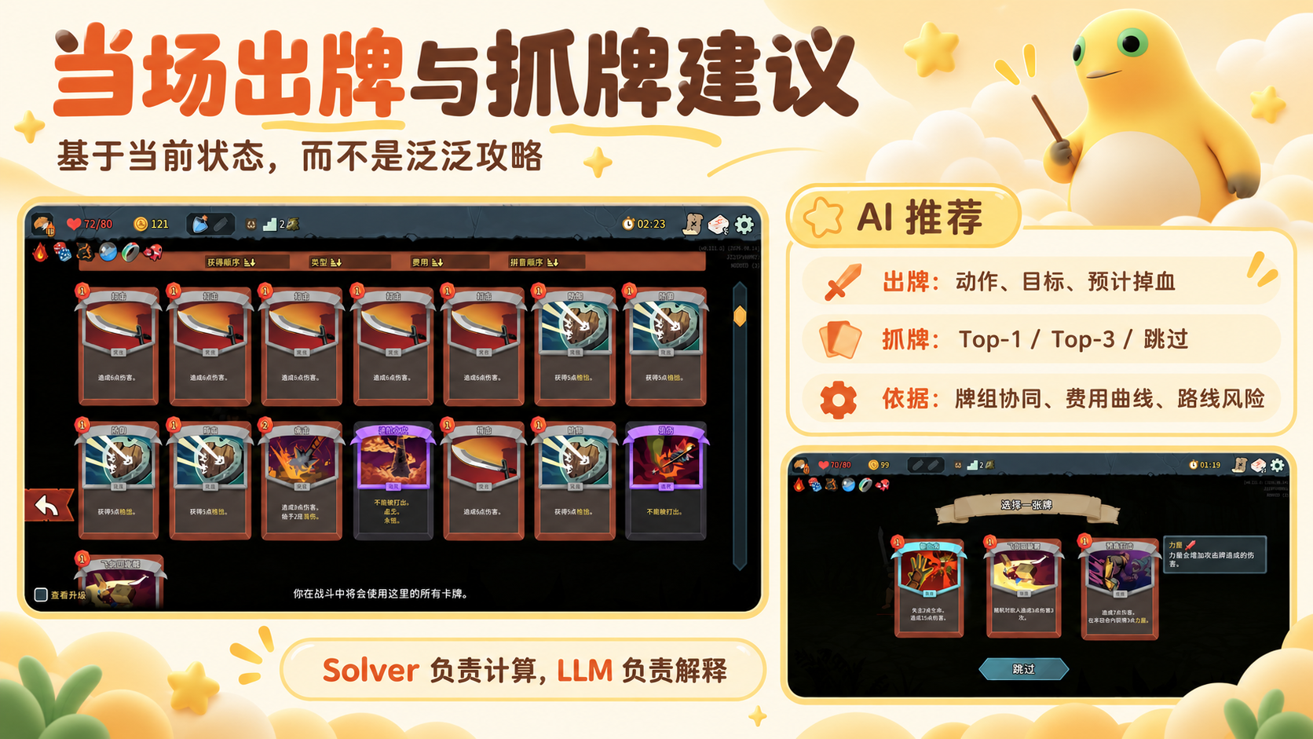
Notes:
我们的建议针对这一回合、这一手牌，而不是复述通用攻略。系统输出动作、目标、预计掉血与备选方案；战后选牌则结合牌组协同、费用曲线和路线风险。这里最重要的原则是 solver 负责计算，LLM 负责把结果解释清楚。

Slide 9
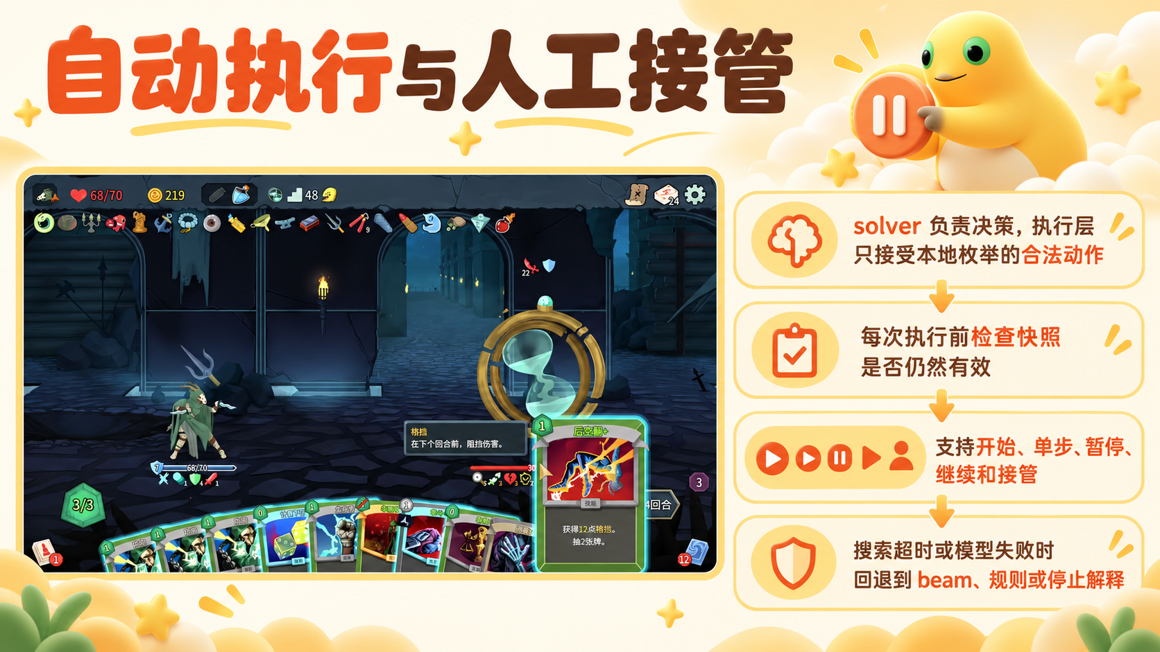
Notes:
自动执行必须可控。执行层只接受游戏本地枚举出的合法动作，每次点击前都会确认快照仍然有效。玩家可以开始、单步、暂停、继续或接管。如果搜索超时或模型失败，系统会降级到 beam、规则策略，必要时停止并解释原因。

Slide 10
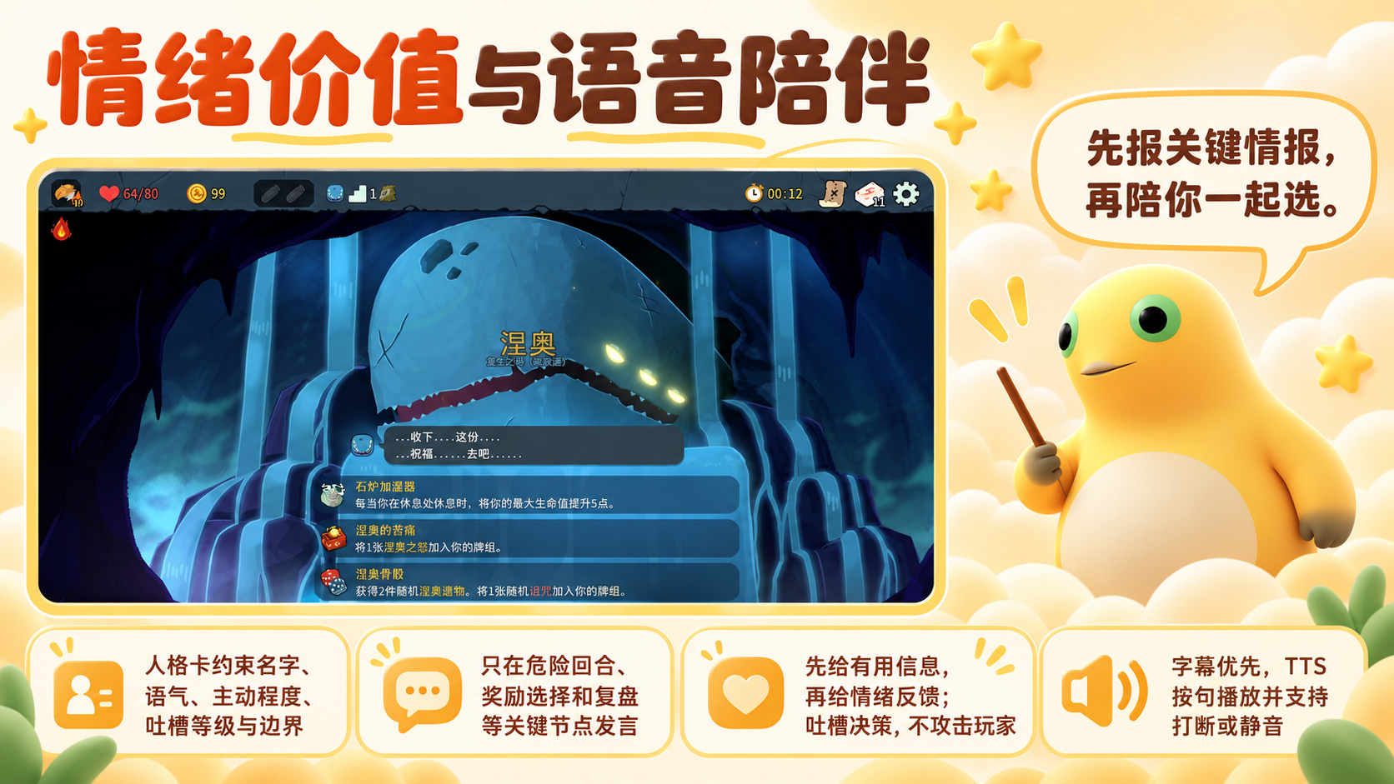
Notes:
陪伴功能通过人格卡约束语气、主动程度和吐槽边界。AI 只在危险回合、奖励选择和复盘等关键节点发言，先给有用信息，再补充情绪反馈。字幕优先，语音按句播放，并允许随时打断或静音，避免影响玩家操作。

Slide 11
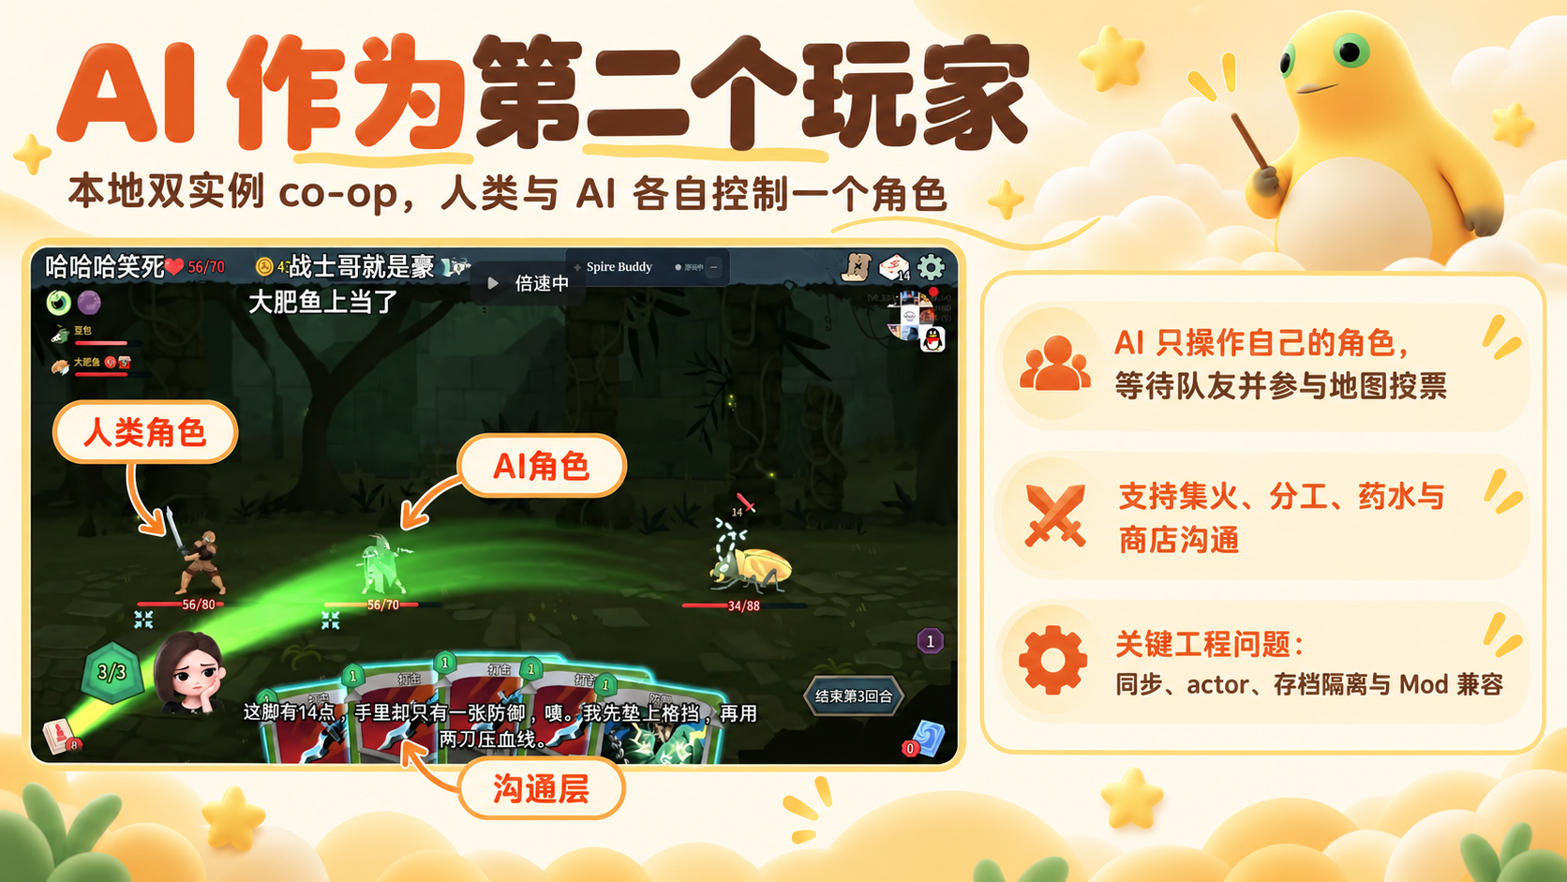
Notes:
最终形态是本地双实例 co-op。人类和 AI 各自控制一个角色，AI 不能替玩家出牌，但可以等待队友、参与地图投票，并沟通集火、药水和商店决策。主要工程难点集中在同步、actor、存档隔离和 Mod 兼容。

Slide 12
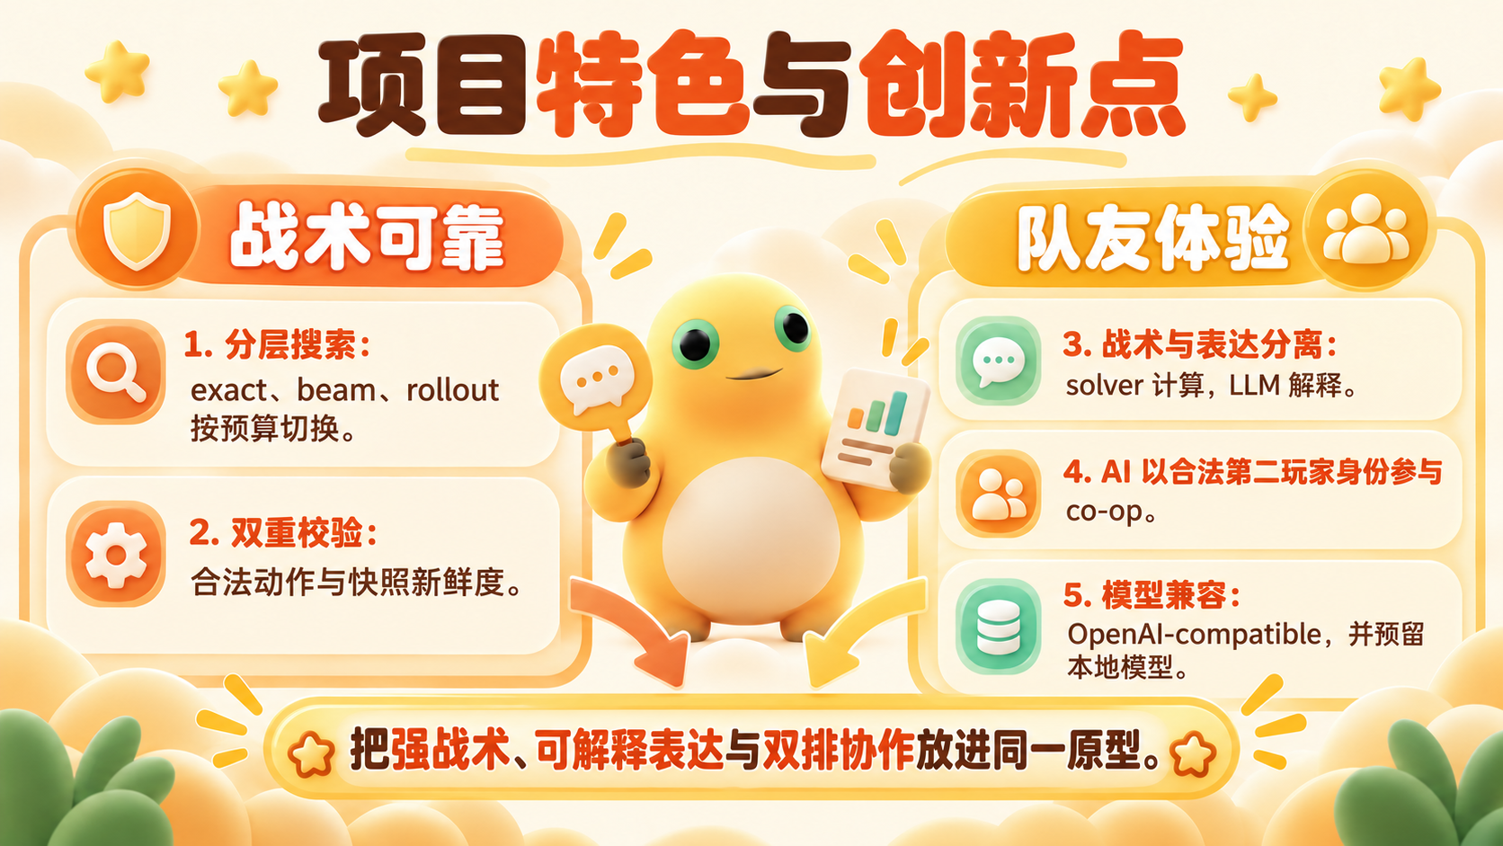
Notes:
本项目的创新不在于单独发明一种搜索算法，而在于把几类能力组合成可运行的队友系统。第一，exact、beam 和 rollout 按预算切换；第二，合法动作与快照新鲜度形成双重校验；第三，solver 计算、LLM 解释，职责分离；第四，AI 以合法第二玩家身份进入 co-op；第五，模型接口保持兼容，为云端和本地模型留出替换空间。

Slide 13
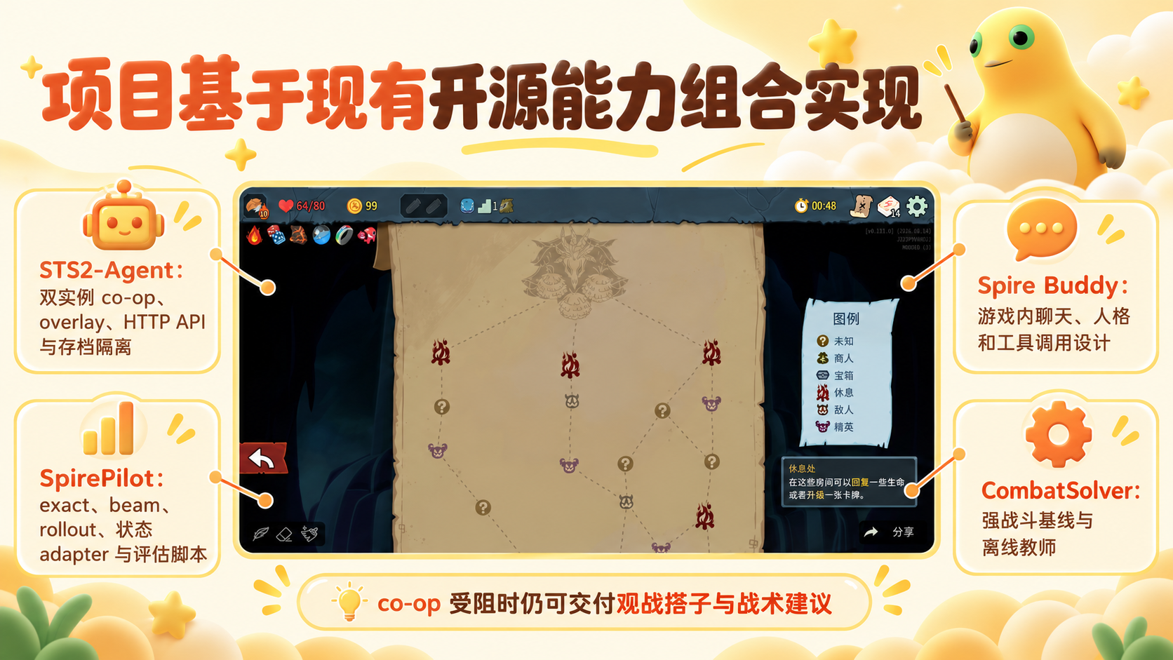
Notes:
项目不是从零开始。STS2-Agent 提供双实例与接口基础，Spire Buddy 提供游戏内交互设计，SpirePilot 提供搜索和评估脚本，CombatSolver 作为强基线或离线教师。如果 co-op 环节受阻，观战搭子和战术建议仍能形成完整交付。

Slide 14
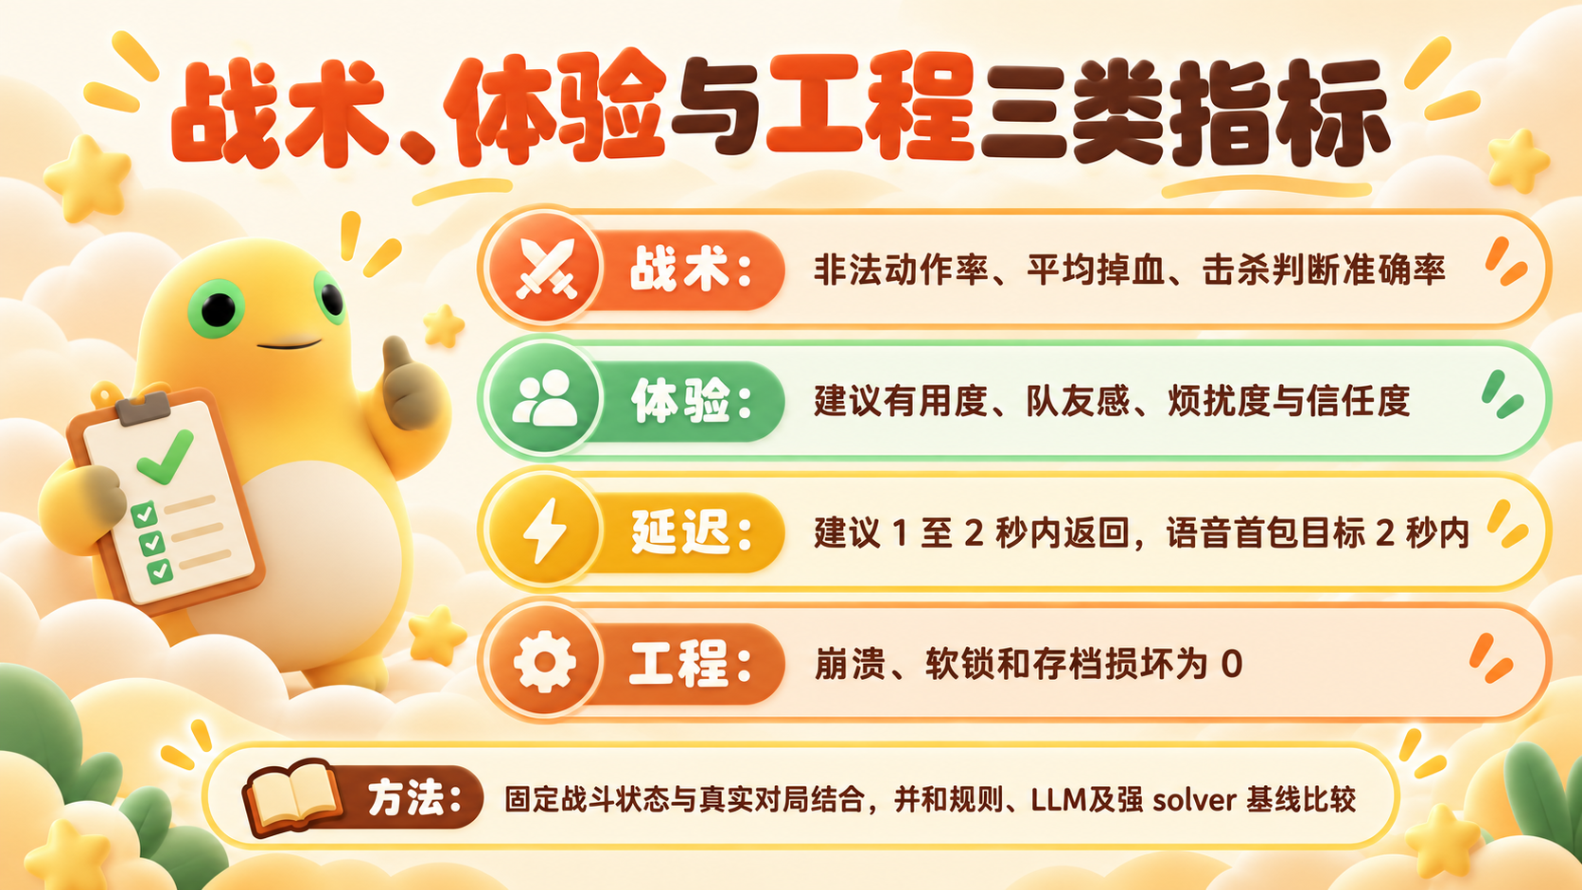
Notes:
评估分为三类。战术上看非法动作、平均掉血和击杀判断；体验上看建议是否有用、是否像队友以及是否烦扰；工程上关注延迟、崩溃、软锁和存档安全。我们会结合固定战斗状态与真实对局，并与规则、LLM 和强 solver 基线比较。

Slide 15
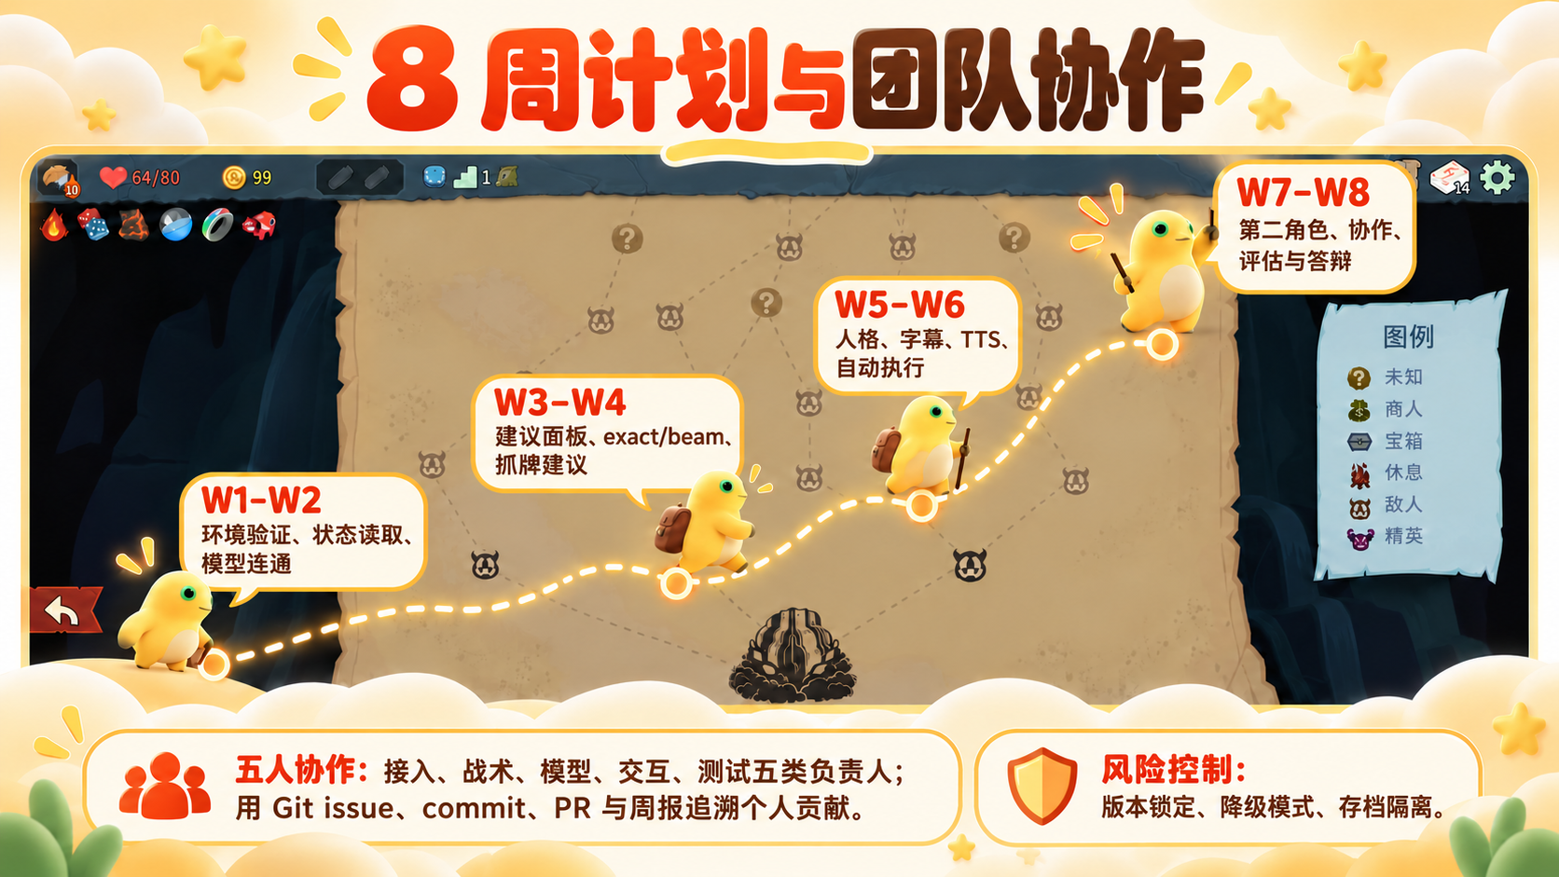
Notes:
八周计划按可试玩增量推进。前两周完成环境验证、状态读取和模型连通；第三到第四周完成建议面板、搜索和抓牌建议；第五到第六周实现人格、字幕、语音和自动执行；最后两周验证第二角色协作并完成评估与答辩。五名成员分别承担接入、战术、模型、交互和测试工作，个人贡献通过 Git issue、commit、PR 与周报追溯。版本锁定、降级模式和存档隔离用于控制集成风险。

Slide 16
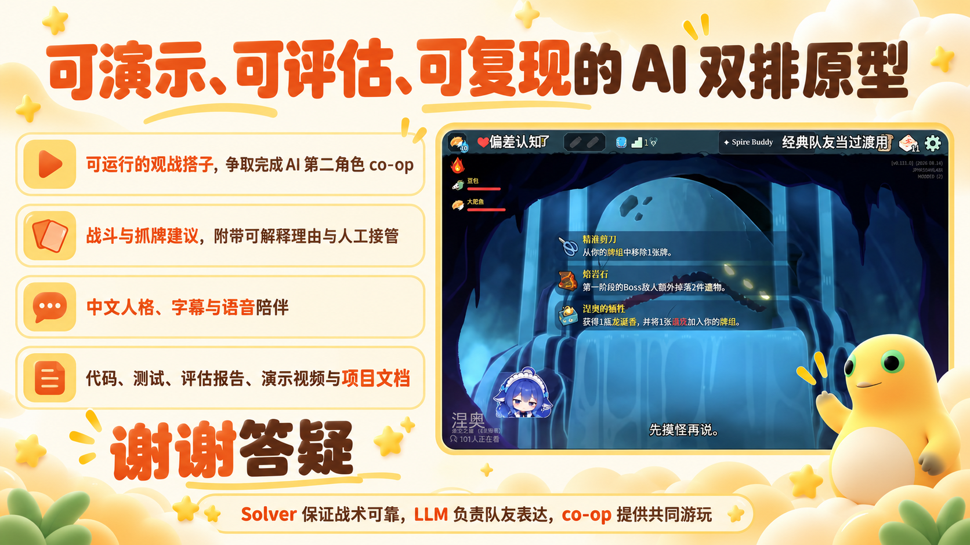
Notes:
最终目标是交付一个能运行、能演示、能评估和能复现的原型。最低完成观战搭子、战斗与抓牌建议、中文人格和人工接管，并争取实现第二角色 co-op。核心逻辑可以概括为一句话：solver 保证战术可靠，LLM 负责队友表达，co-op 提供共同游玩。谢谢各位老师。

